Slide 1


Стратегическа оценка на изграждащите се
ЦВП и ЦК в България и препоръки за бъдещото им развитие
Съвместен изследователски център
Европейска комисия

Slide 2

Съдържание
1. Участници
2. Център за компетентност “Tехнологичен трансфер”
3. Цел на оценката и препоръките
4. Основни теми/проблеми
5. Времева рамка
6. Предвидени дейности
7. Очаквани резултати

Slide 3
1. Участници
DG REGIO
Мониторинг
JRC
Координация с DG REGIO
CCTT
Външни експерти
Експерти
12 експерти в 3 тематични групи
Подпомагана от JRC с експертна помощ
Определя общата координация
Качество
Методология и качество на изследването
ЦВП/ЦК
ЦКЗ, ОПИК, МОН, МИ, ФФ и др.
УО на ОП НОИР
Молба за съдействие / задание
ОЦЕНКА ПРЕПОРЪКИ

Slide 4
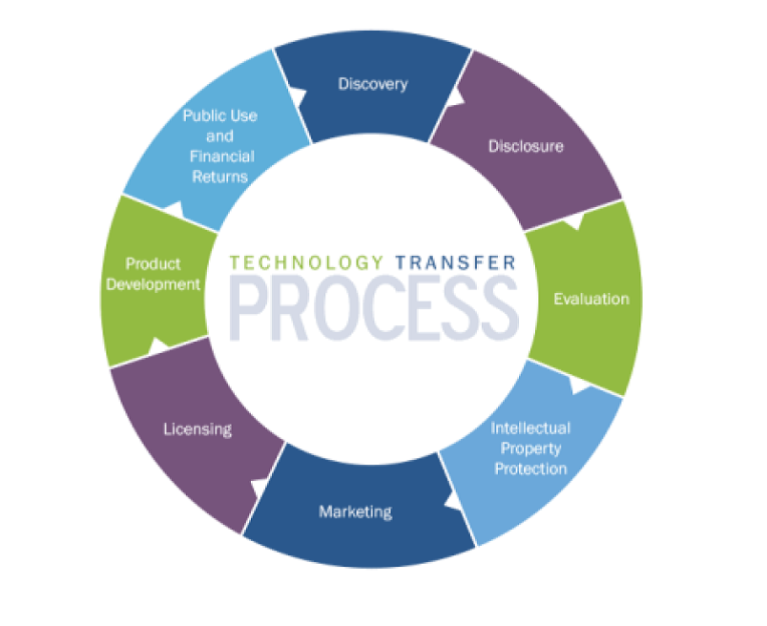
2. Център за компетентност “Tехнологичен трансфер”
Единна референтна точка за експертен опит в областта на технологичния трансфер в Европейската комисия
Да подпомага Европейския съюз при разработването на политики по цялата верига, от фазата на създаването на концепция до фазата на изпълнение
Да задълбочи разбирането и познанието за трансфера на технологии чрез изследвания и обобщаване на резултати и добри практики

Slide 5
3. Цел на оценката и препоръките
ПРЕДОСТАВЯНЕ НА ВЪНШНА ЕКСПЕРТНА ПОМОЩ ПОД ФОРМАТА НА ПРЕПОРЪКИ И ПРЕДЛОЖЕНИЯ ЗА БЪДЕЩОТО РАЗВИТИЕ НА ЦВП/ЦК
ФОКУС ВЪРХУ ДЕЙНОСТТА НА ЦЕНТРОВЕТЕ
Организационна структура
Управленски модели
Начини за осигуряване на финансова устойчивост
Връзки с останалите участници в иновационната екосистема
Взаимодействие научна общност – индустрия и др.

Slide 6
4. Основни теми/проблеми
Държавни помощи, използване на инфраструктурата, финансова устойчивост
Технологичен трансфер и комерсиализация, сътрудничество с бизнеса
Правна и организационна рамка на ЦВП/ЦК

Slide 7
5. Времева рамка (септември 2019 – май 2020 г.)
Основни дейности | IX | X | XI | XII | I | II | III | IV | V
Откриваща среща
Документален преглед и проект на въпросник
Посещения на място, включително при партньори
Подготовка на първи вариант на доклад
Обсъждане на доклада (УО, DG REGIO, ЦВП&ЦК)
Семинар в България и обсъждане на доклада
Подготовка на окончателен доклад
Представяне на окончателния доклад

Slide 8
6. Предвидени дейности
Стартиране на проекта: 1-ви септември 2019
Встъпителна среща: 25-ти и 26-ти септември 2019 между представителите на Център за компетентност “Tехнологичен трансфер”, компетентните институции от България и DG REGIO
Документално проучване и анализ на целите, стратегическите и финансовите планове на всеки ЦВП и ЦК.
Въпросник, който да се използва за срещи с ЦВП, ЦК и УО. Проектът на въпросника е изготвен от JRC и ще бъде финализиран с участието на експертите.
На 21-22.11.2019 г. - посещение за срещи с екипите за управление на ЦВП, ЦК и УО.
Първо посещение на експертите в България – среща със заинтересованите страни: януари 2020
Предварителен доклад: март 2020
Окончателен доклад: май 2020
Предоставяне на информация и документално проучване
Откриваща среща в България
Проучвателни мисии / посещения на място в България
Окончателен стратегически доклад за оценка

Slide 9
6.1. Въпросник
Правна и организационна рамка
Настояща правна рамка
Необходимост от гъвкавост и контрол
Специфични изисквания за сектора
Организационни изисквания и структура
Държавна помощ, Научноизследователски инфраструктури, Устойчивост
Предизвикателства свързани с настоящата ситуация с държавни помощи
Налична НИИ и очаквани права за достъп
Финансови модели, модели за устойчивост и планиране
Технологичен трансфер и комерсиализация, сътрудничество с бизнеса
Национална законодателна рамка
Състояние на месните офиси за технологичен трансфер
Ниво на квалификация на професионалистите в сферата на ТТ
Инкубатори и акселератори

Slide 10
Докладът ще съдържа отделни раздели с фокус върху всеки един от центровете
Докладът ще предоставя осезаеми, практически и персонализирани препоръки, които ще покриват идентифицираните области в заданието
Докладът ще включва пътна карта за проследяване, и дългосрочна подкрепа, която ще се базира на идентифицираните от оценката нужди
6.2. Проект на доклад за оценка
    Планиран краен срок: март 2020
Предоставяне на информация и документално проучване
Откриваща среща в България
Проучвателни мисии / посещения на място в България
Окончателен стратегически доклад за оценка

Slide 11
6.3. Окончателен стратегически доклад за оценка
Проектът на доклад ще бъде разпространен сред всички заинтересовани страни, включително до екипите за управление на центровете, Управляващия орган и DG REGIO
Докладът ще бъде редактиран и финализиран като бъдат взети предвид всички коментари, получени от заинтересованите страни
Окончателният стратегически доклад за оценка ще бъде представен на работна среша през май 2020
    Планиран краен срок: май 2020
Предоставяне на информация и документално проучване
Откриваща среща в България
Проучвателни мисии / посещения на място в България
Окончателен стратегически доклад за оценка

Slide 12

7. Очаквани резултати
Окончателен доклад, съдържащ:
  приложения за всеки център, с практични и конкретни препоръки по всяка от 3-те теми;
  пътна карта за дългосрочна подкрепа.
Закриваща работна среща:
  представяне и обсъждане на окончателния доклад и препоръките с представители на бенефициентите, УО на ОП НОИР, други заинтересовани страни.

Slide 13





Благодаря за вниманието!
Координати за контакт:
http://opnoir.bg/
infosf@mon.bg
1113, София, 125, Бул. Цариградско шосе №125, Блок 5
+359 2 46 76 101

